Slide 1
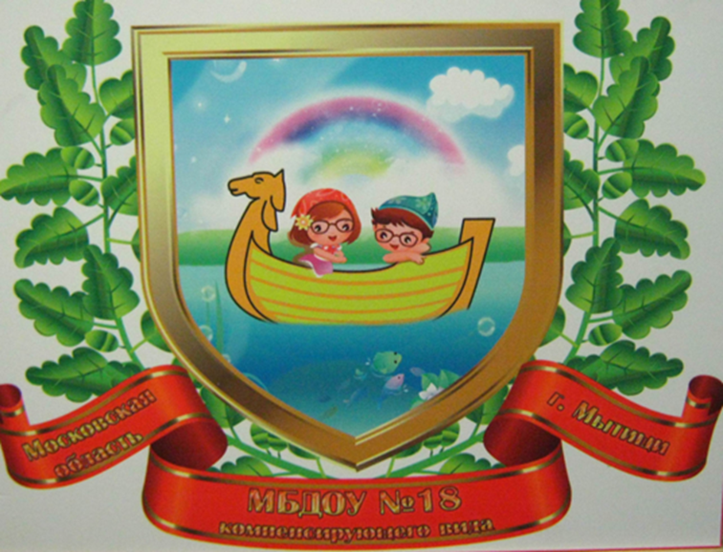
Проект МБДОУ №18 г.о.мытищи на соискание ежегодной премии Губернатора Московской области «Наше Подмосковье» в категории «Команда» в номинации «Доброе сердце» по теме:
«За доброе дело берись смело!».

Slide 4
«Копилка добрых дел»

Slide 5
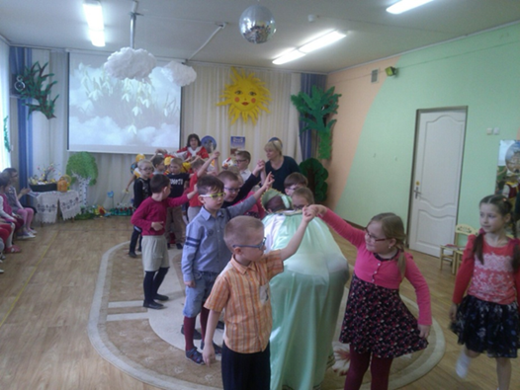

Slide 6
- Копилка/картотека полезного труда на прогулке (убираем снег, убираем осеннюю листву, собираем веточки, подметаем веранду, убираем игрушки после прогулки и др.)

Slide 8
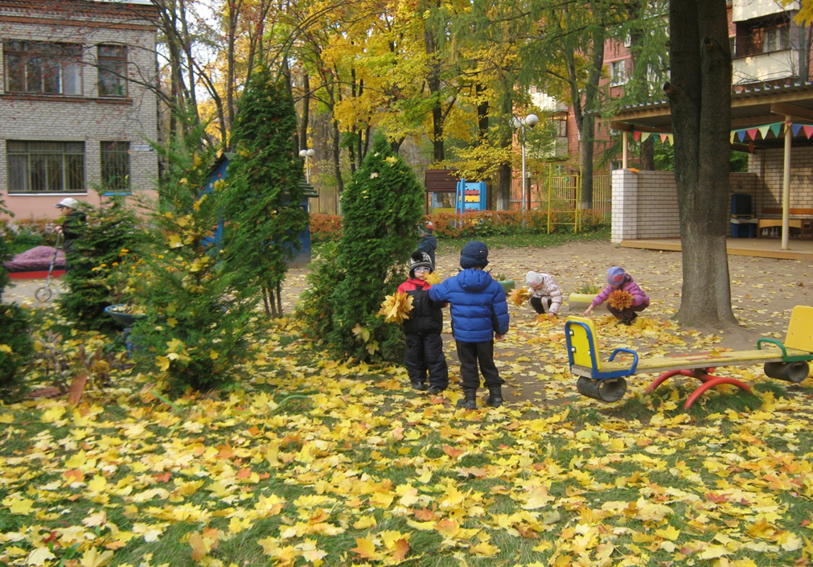
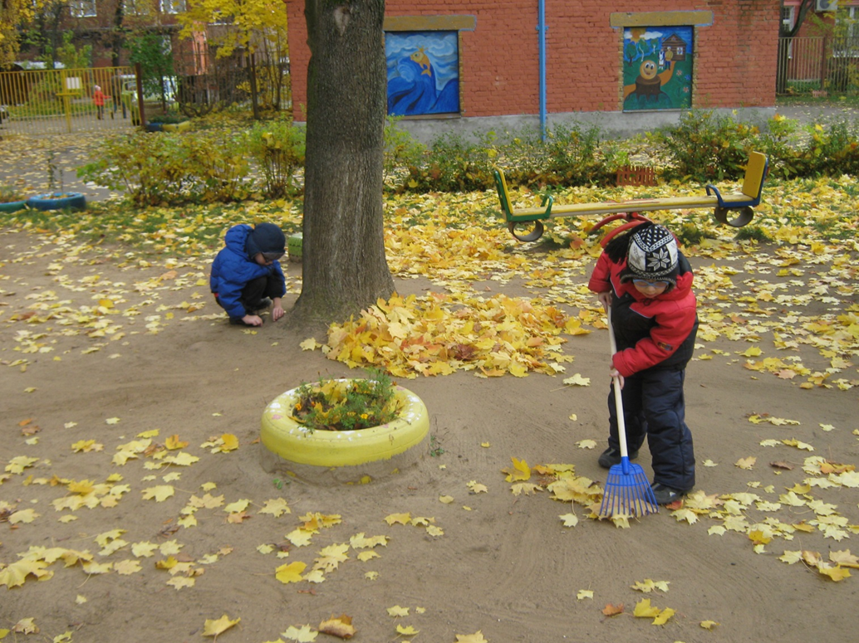

Slide 9
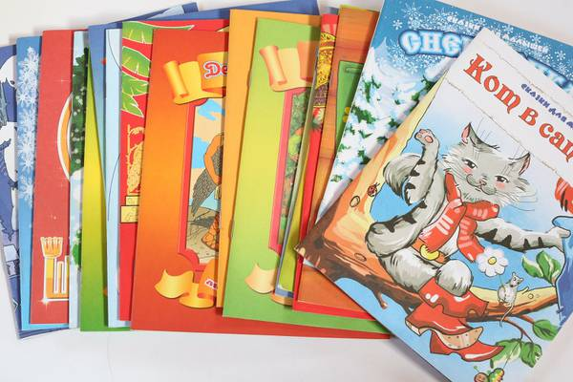
Копилка-библиотека «Добрых сказок». Копилка-картотека «Пословицы и поговорки о добре и доброте».

Slide 10
Педагогами и детьми ДОУ ежегодно проводится развлекательное мероприятие в виде досуга или концерта для членов Общества слепых, ВОВ и ветеранов труда.

Slide 11
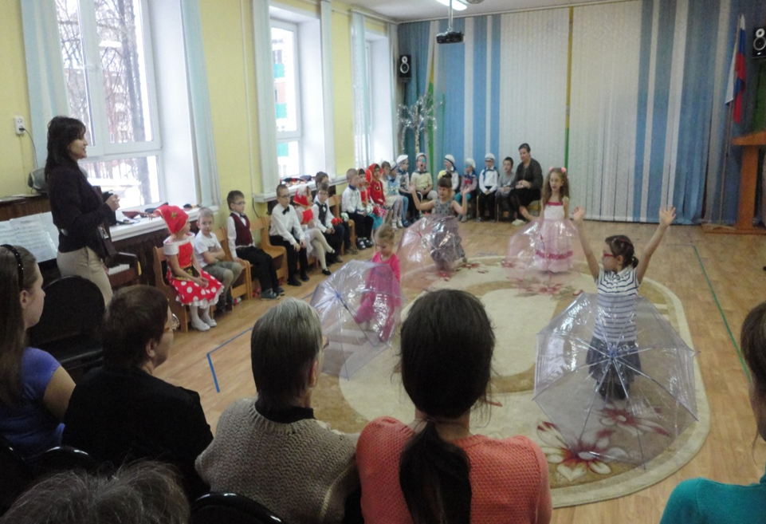
Дети показывают гостям театр по сказкам, читают стихи, поют песни и танцуют!

Slide 14
Ежегодный праздник для бабушек и дедушек наших воспитанников в «День пожилого человека» совместно с детской библиотекой №1.

Slide 16
Концерт для Ветеранов ВОВ на 9 мая с детской библиотекой №1 и коллегами из МБДОУ №1 и №32.

Slide 18
Консультативный пункт для родителей детей с нарушением зрения, не посещающим детский сад.

Slide 24
Кормушки для птиц в зимний период.

Slide 25
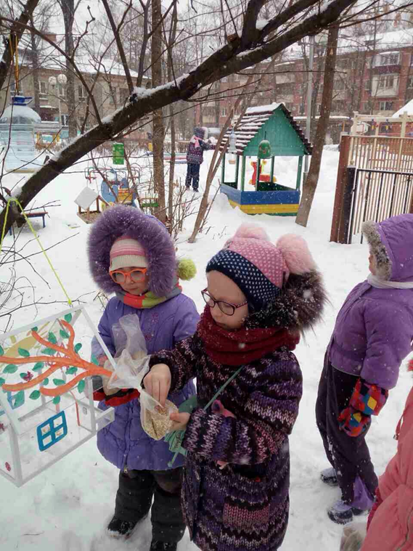

Slide 26
Участие в акции «Наш лес» и «Лес победы».

